Slide 1
Introdução ao JavaScript
Prof. Esp. Pedro Miho

Slide 2



Surgimento do JS
O Brendan Eich criou o JavaScript nos anos 1990, enquanto trabalhava na Netscape, para trazer funcionalidades dinâmicas ao nevegador
A Netscape criou o JavaScript, inicialmente chamado Mocha e depois LiveScript. O nome foi alterado por motivos de marketing, aproveitando a popularidade do Java, embora as linguagens sejam distintas.
x

Slide 3


JavaScript versus ECMAScript
Com o tempo, o JavaScript cresceu em popularidade e tornou-se uma parte essencial do desenvolvimento web, permitindo a criação de sites interativos e aplicativos web complexos. Em 1997, o JavaScript foi padronizado pela Ecma International, resultando no ECMAScript, que é a especificação padrão que define a linguagem JavaScript que conhecemos hoje. Desde então, o JavaScript tem continuado a evoluir com o lançamento de novas versões do ECMAScript, introduzindo novos recursos e melhorias na linguagem.
versus
3

Slide 4
JavaScript versus ECMAScript
O JavaScript se tornou essencial para o desenvolvimento web, permitindo sites interativos e aplicativos complexos. Em 1997, foi padronizado como ECMAScript, e desde então, continua evoluindo com novas versões e melhorias.
versus

Slide 5





Tecnologias/Frameworks Baseadas em JS

Slide 6




Requisitos de Software

Slide 7
TIPOS DE DADOS PRIMITIVOS
Dados são as informações a serem processadas por um computador.
Há três principais tipos de dados primitivos
Numéricos
String
Lógicos

Slide 8
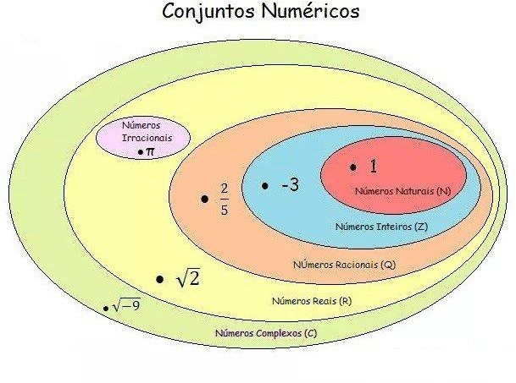
Tipo Numérico
Tornando ao aspecto computacional, os dados numéricos representáveis em um computador são divididos em apenas duas classes: os INTEIROS e os REAIS.
Inteiro números inteiros, positivos e negativos
Real números fracionários, positivos e negativos

Slide 9

Tipo String
Em JavaScript, string é um tipo de dado utilizado para representar textos. As strings são sequências de caracteres e podem ser definidas entre aspas simples ('), aspas duplas (") ou crases (``, para template literals)
Exemplo de posição dos caracteres

Slide 10

Tipo Lógico (Booleano)
Em JavaScript, um booleano é um tipo de dado que possui apenas dois valores possíveis:
true (verdadeiro)
false (falso)
Os valores booleanos são fundamentais para tomadas de decisão em um código, sendo amplamente usados em estruturas condicionais e operações lógicas.

Slide 11
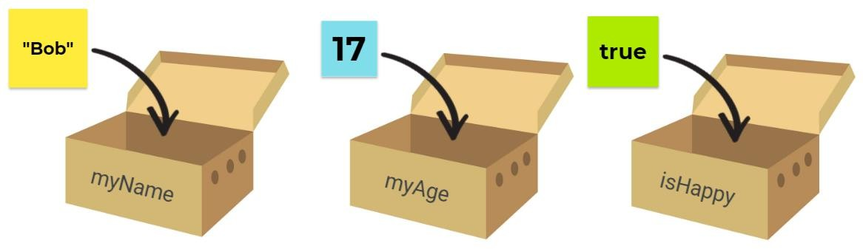
Variáveis
Uma variável é uma localização na memória RAM do computador que é utilizada para armazenar temporariamente os dados que são utilizados pelo programa.
As variáveis possuem características como:
Identificação
Endereço
Tipo
Tamanho
Valor

Slide 12
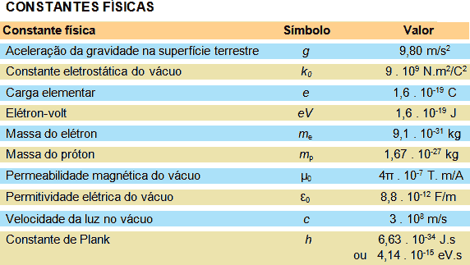
Constantes
É uma posição na memória cujo o valor não muda durante a execução do programa;
Por exemplo, o valor Pi é uma constante, pois possui sempre o mesmo valor (3,1415...)

Slide 13
VAR x LET x CONST
Escopo de Bloco: Indica se a variável está limitada ao escopo de bloco em que foi definida.
Reatribuição: Indica se a variável pode ser retribuída (ou seja, receber um novo valor).
Hoisting: Indica se a declaração da variável é movida para o topo do escopo em que foi definida durante a fase de compilação.

Slide 14
Nomenclatura De Variáveis
A escolha de nomes de variáveis é fundamental para a clareza e manutenção do código. No JavaScript, os nomes devem seguir algumas regras e boas práticas:
Podem começar com letra, $ ou _ .
Não podem começar com números.
É possível usar letras ou números.
É possível usar acentos e símbolos
Não podem conter espaços
Não podem ser palavras reservadas

Slide 15
Maneiras De Declarar Variáveis
O estilo de escrita de variáveis e funções impacta a legibilidade e manutenção do código. Embora não afete a funcionalidade, seguir convenções facilita a colaboração em projetos.
Camel Case – No Camel Case a primeira palavra toda fica no formato minúsculo e as primeiras letras subsequentes de palavras adicionais em maiúscula.
camelCase
Snake Case – No Snake Case a todas as letras minúsculas e as palavras são separadas por underline.
snake_case

Slide 16
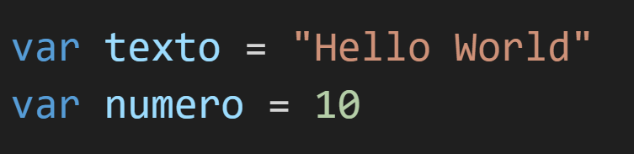
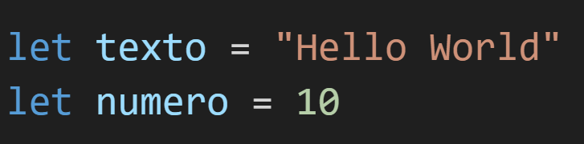
Declaração de Variáveis
Para que uma variável ser utilizada pelo programa, primeiro ela deve ser declarada, para que seja reservado o espaço na memória para armazenamento de seus dados.
var
let

Slide 17
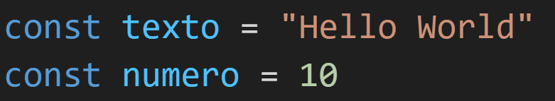
Declaração de Constantes
Para que uma constante ser utilizada pelo programa, primeiro ela deve ser declarada, para que seja reservado o espaço na memória para armazenamento de seus dados

Slide 18
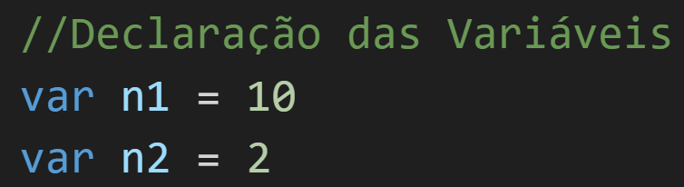
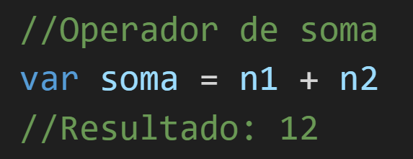
Operadores Aritméticos
Os operadores aritméticos são elementos fundamentais em linguagens de programação que permitem a realização de operações matemáticas sobre variáveis e valores. Os operadores aritméticos mais comuns incluem:

Slide 19
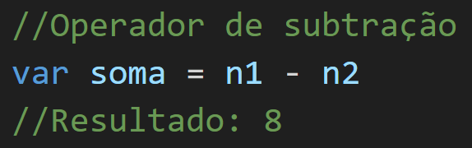
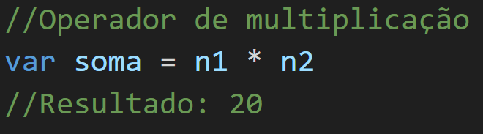
OPERADORES ARITMETICOS

Slide 20
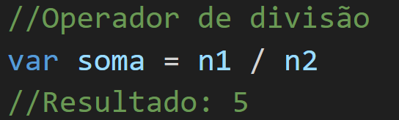
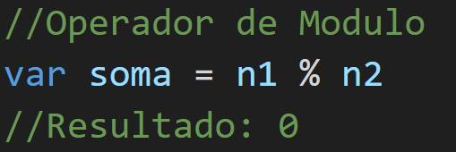
OPERADORES ARITMETICOS

Slide 21
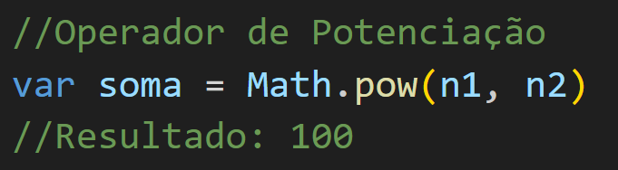
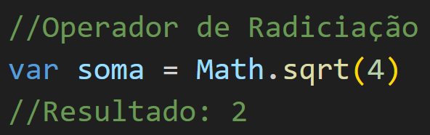
OPERADORES ARITMETICOS

Slide 22
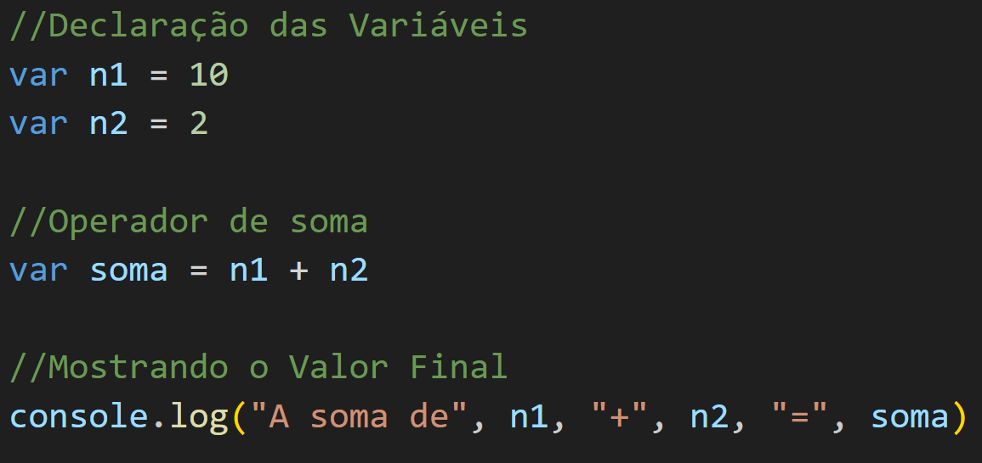
REPRESENTAÇÃO OS VALORES NO TERMINAL
Para representar os valores no terminal, você pode usar a função console.log() em JavaScript. Aqui está o exemplo anterior modificado para exibir os valores no terminal:

Slide 23
VAMOS PRATICAR

